Slide 1
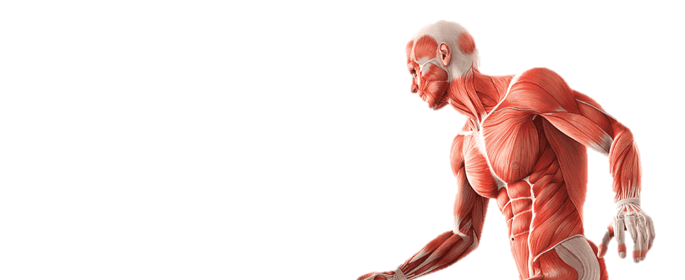
Глава 3. Кровь. Кровообращение
§19. Движения крови по сосудам

Slide 2
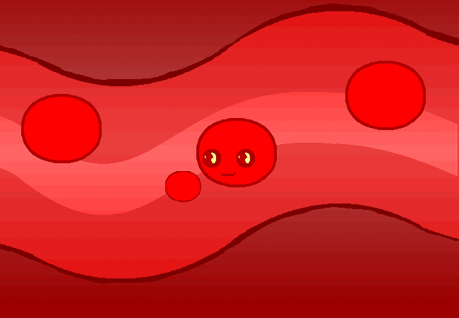
Причины движения крови по сосудам
Сердце сокращается и выбрасывает кровь в артерии. В них создается повышенное кровяное давление. При движении крови по сосудам ее давление постепенно уменьшается. В венах, которые впадают в сердце, оно становится наименьшим.
Причина движения крови — разность давлений в сосудах в начале и конце пути.

Slide 3
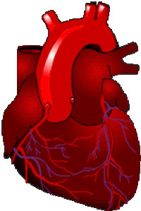
Артериальное давление
Давление, достигшее наибольшей величины, называют верхним или систолическим
Давление, достигшее минимальной величины, называют нижним или диастолическим
Повышенное давление ведет к гипертонии, пониженное — к гипотонии
Если поражены сосуды сердца — происходит инфаркт
Если поражены сосуды мозга, наступает инсульт
Если давление опускается ниже нормы, кровоснабжение органов затруднено, страдают головной мозг, сердце, почки и другие органы.
Измеряют артериальное давление утром, натощак, так как после еды давление поднимается.

Slide 4
Пульс – ритмичные колебания стенок артерий
В местах, где крупные артерии расположены близко к поверхности тела, пульс легко прощупывается (на висках, по бокам шеи, у основания кисти руки).
Частота пульса (сердечных сокращений) позволяет судить о здоровье человека, о работе его сердца. Обычно пульс взрослого человека в спокойном состоянии равен 70 ударам в минуту.
Пульс прощупывают на лучевой артерии, а если человек потерял сознание, то на артерии шеи

Slide 5
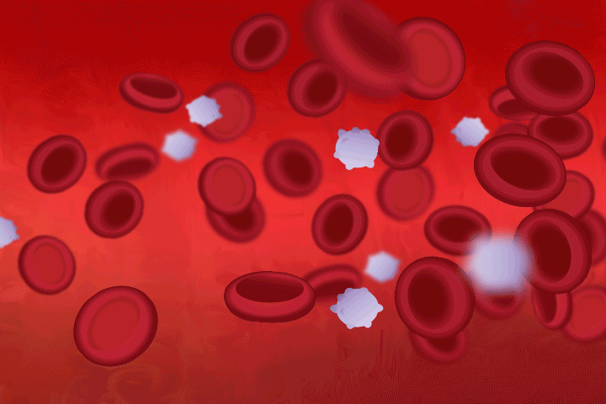
Скорость кровотока
Полный кругооборот по двум кругам кровообращения кровь совершает за 20-25 с, если человек находится в покое.
При физической работе это время еще короче.
Однако скорость крови в сосудах неодинакова
в аорте она достигает 0,5 м /с,
в полых венах — примерно 0,25 м /с,
в капиллярах — всего 0,5 мм/с.

Slide 6
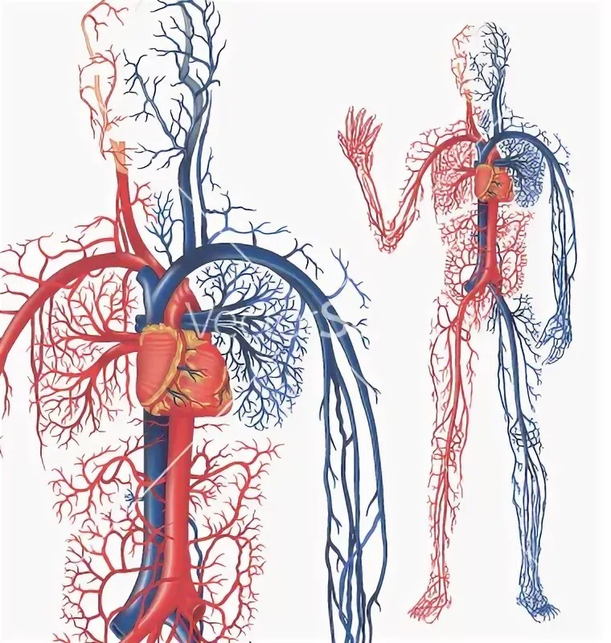
Перераспределение крови в организме
Если орган работает, то кровь к нему притекает усиленно, принося дополнительный кислород и питательные вещества.
В то же время приток крови к неработающим органам уменьшается.
Снабжение органов кровью зависит от их деятельности.

